Slide 1
UNIDAD 1: TÉCNICAS DE COSTEO, ALCANCE Y CALIDAD EN UN PROYECTO EN CONSTRUCCIÓN
JULIO FIALLOS IGLESIAS

Slide 2
1.1 Alcance y Calidad de un Proyecto de Construcción
La voz del cliente
Etapas del proyecto
Descomposición de la estructura de trabajo (EDT)
Especificaciones Técnicas

Slide 3
1.1.1 La voz del cliente
En proyectos de construcción, la "voz del cliente" (VOC, por sus siglas en inglés) se refiere a la captura y comprensión de las necesidades, expectativas, deseos y preferencias del cliente, tanto explícitas como implícitas, para asegurar que el proyecto se alinee con sus necesidades y expectativas. Esto implica recopilar y analizar la retroalimentación del cliente de forma sistemática y proactiva para tomar decisiones informadas y mejorar la calidad del proyecto.

Slide 4
1.1.1 La voz del cliente
Porque es importante la voz del cliente en proyectos de construcción?
Mayor satisfacción del cliente
Reducción de riesgos
Mejor comunicación
Mejora de la calidad
Innovación y mejora continua

Slide 5
1.1.1 La voz del cliente
Cómo se aplica la voz del cliente en proyectos de construcción?
Recopilación de información
Análisis y priorización
Incorporación de la VOC en el proyecto
Comunicación constante
Mejora continua

Slide 6
1.1.1 La voz del cliente
Herramientas y técnicas para la VOC
Análisis FODA (Fortalezas, Debilidades, Amenazas)
Diagrama de espina de pescado
Matriz de riesgos
Encuestas y entrevistas
Análisis de datos

Slide 7
1.1.2 Etapas Del Proyecto
Los proyectos de construcción tienen etapas y pasos a verificar
La primera etapa se encuentra al final de la fase de concepto cuando el proyecto es aprobado, es el paso preliminar y una etapa en que se describe generalmente lo que se va a construir.
La siguiente fase es una fase de definición, donde se desarrollan los planos y especificaciones suficientes para proporcionar una línea base de criterios, presupuesto y programación.
La fase final, la aceptación del proyecto, este debe ser ejecutado correctamente y de acuerdo a lo establecido en el contrato.

Slide 8
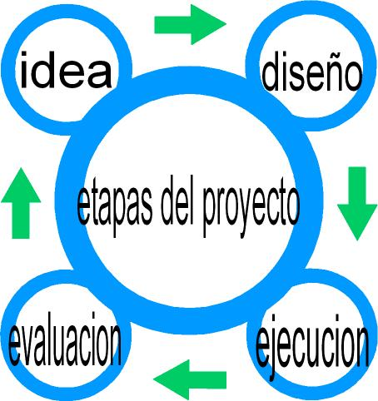
1.1.2 Etapas Del Proyecto

Slide 9
1.1.3 Calidad Del Proyecto
Propiedad o conjunto de propiedades inherentes a algo, que permite juzgar su valor.
Adecuación de un producto o servicio a las características especificadas.
La calidad es la reducción radical de defectos en productos.

Slide 10
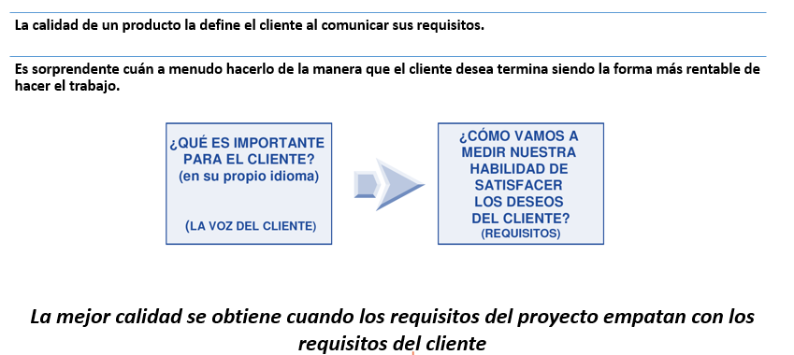
1.1.3 Calidad Del Proyecto

Slide 11
1.1.4 Especificaciones Técnicas
Requisitos, normas y procedimientos.
“Manual de instrucciones”
Materiales, Procesos Constructivos, Calidad de Obra, Métodos de Medición y Pago
Tipos de especificaciones técnicas
Descriptivas
Funcionales
Características físicas, propiedades materiales y métodos de construcción
Desempeño y capacidades componente, estructura o sistema

Slide 12
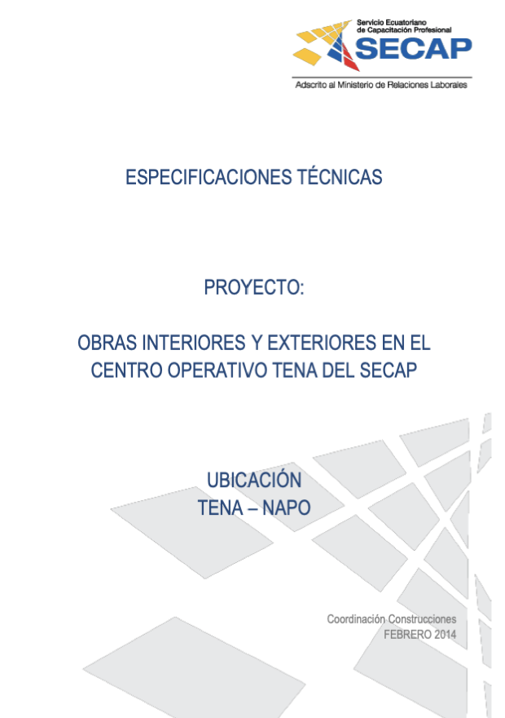
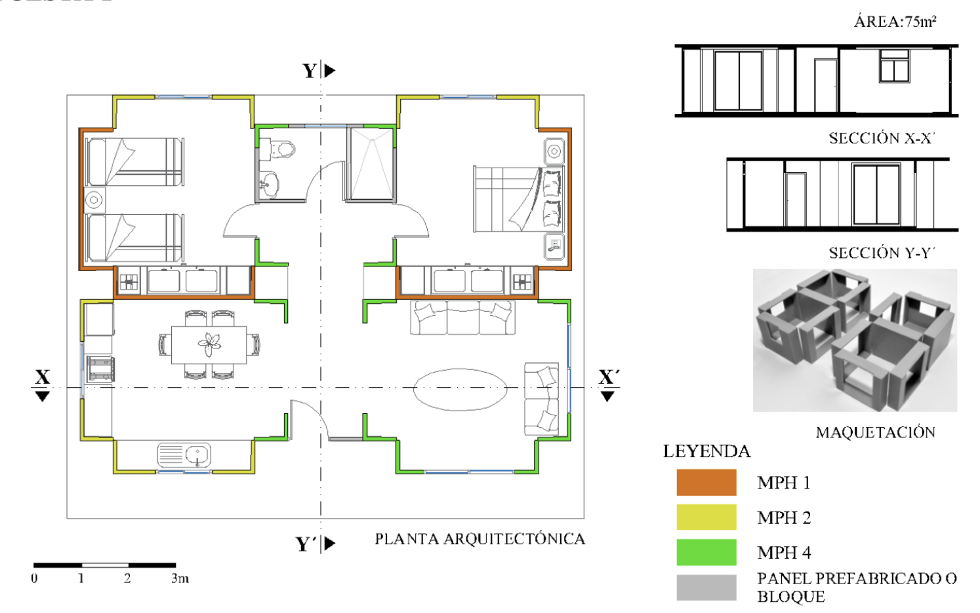
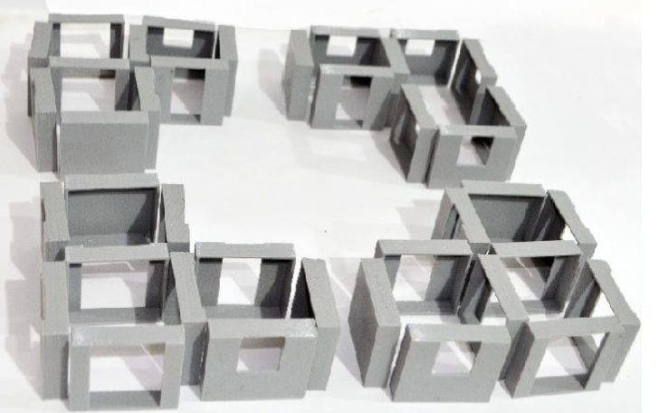
1.1.4 Especificaciones Técnicas
3D
2D
Escrita
Documentación

Slide 13
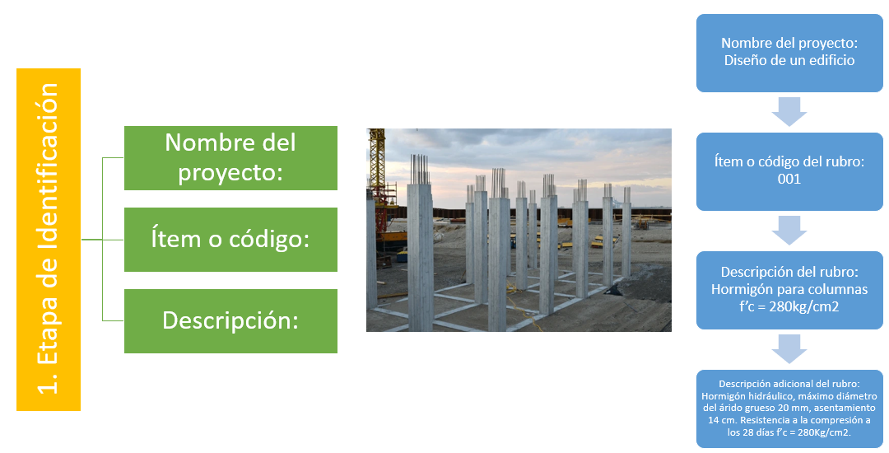
1.1.4 Especificaciones Técnicas
Etapas

Slide 14
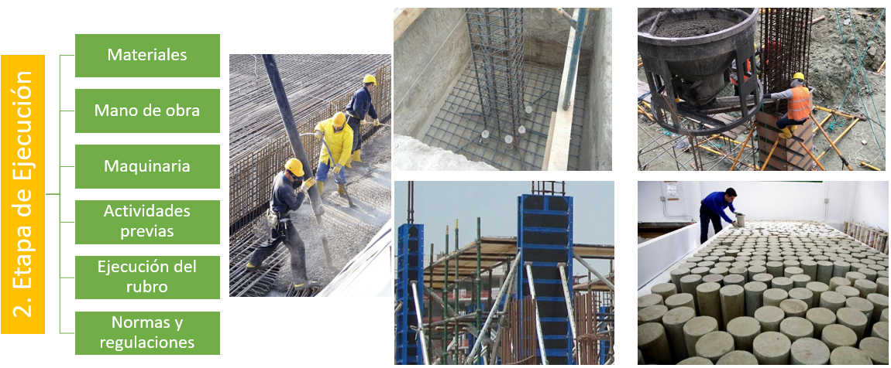
1.1.4 Especificaciones Técnicas
Etapas

Slide 15
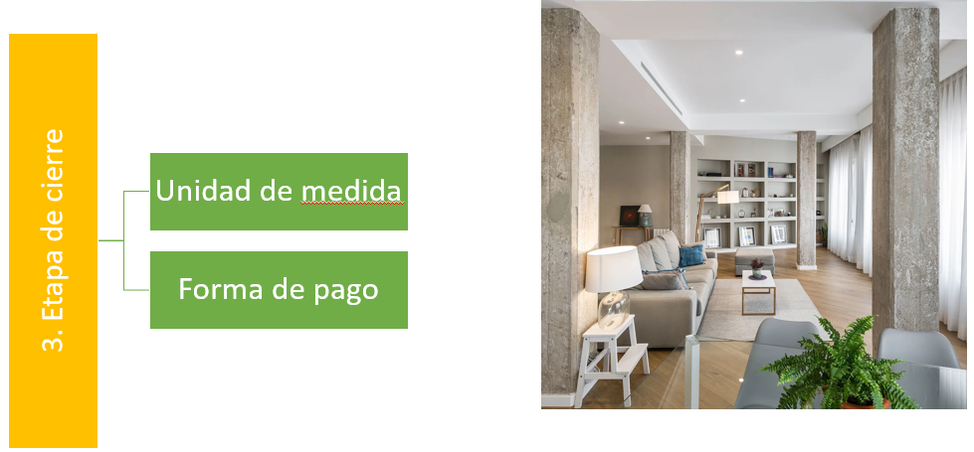
1.1.4 Especificaciones Técnicas
Etapas

Slide 16
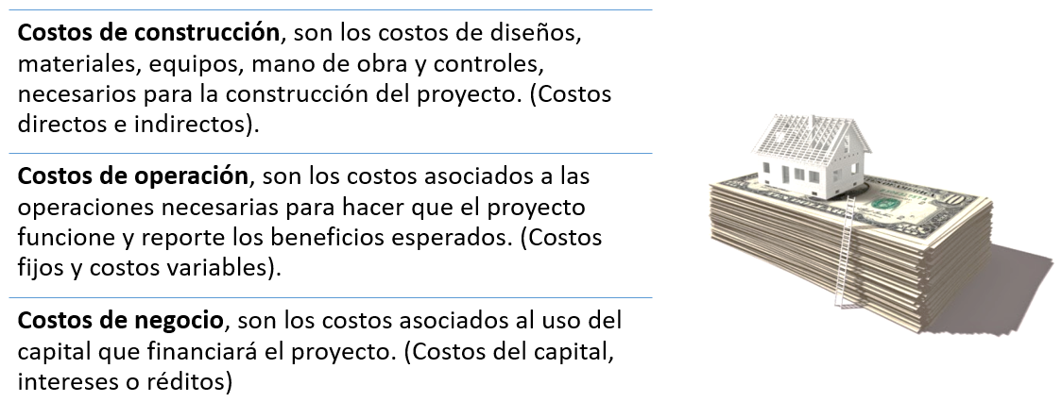
2. Costos de Construcción, Operación y Negocio

Slide 17
2. Costos de Construcción, Operación y Negocio
Costo indirecto:
Gastos administrativos
Financieros
Hospedaje
Materiales indirectos
Personal administrativo
Seguros
Costo directo:
Materiales
Mano de obra directa
Equipos y herramientas
Transporte

Slide 18
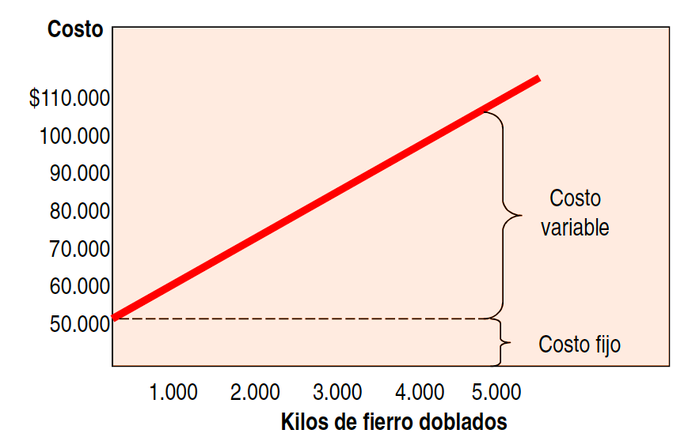
2. Costos de Construcción, Operación y Negocio
Kg. Acero para hormigón

Slide 19
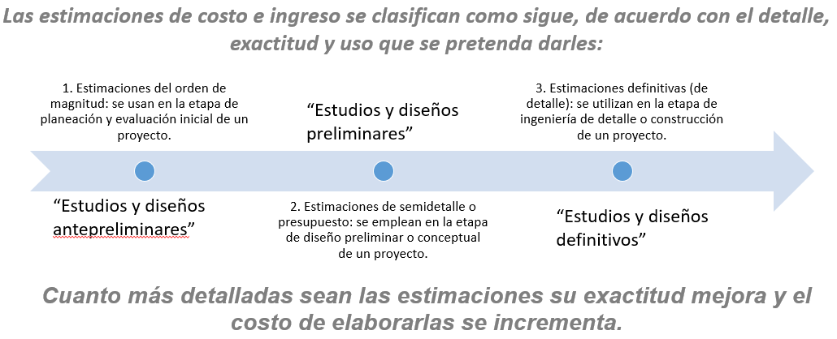
3. Estimación de Costos De Un Proyecto De Construcción

Slide 20
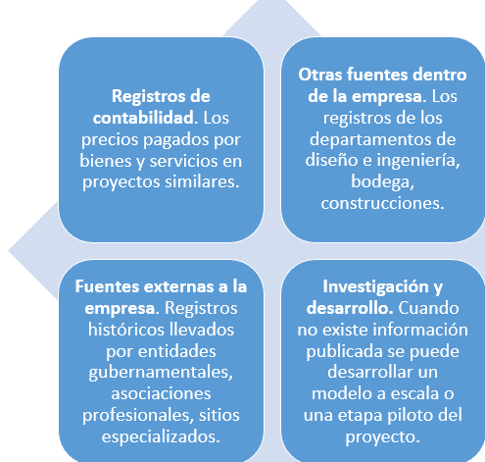
3. Estimación de Costos De Un Proyecto De Construcción
Fuentes Para Estimaciones

Slide 21
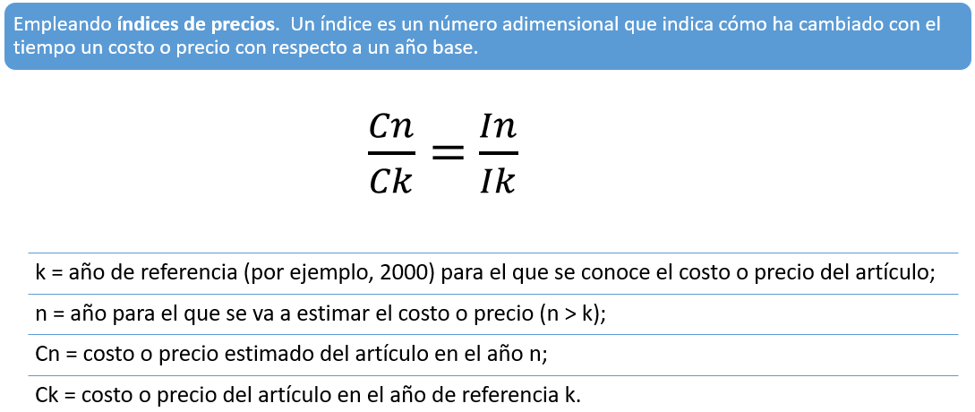
3. Estimación de Costos De Un Proyecto De Construcción
Formas De Estimaciones De Costos
3.1 Técnica de índice de precios

Slide 22
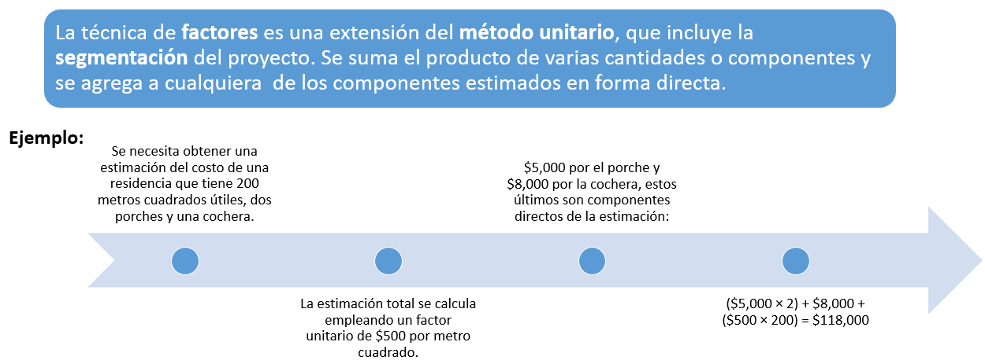
3. Estimación de Costos De Un Proyecto De Construcción
Formas De Estimaciones De Costos
3.2 Técnica de factores

Slide 23
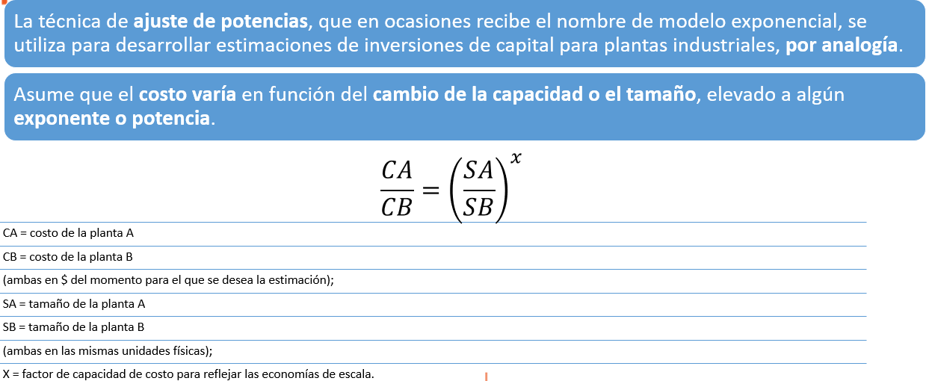
3. Estimación de Costos De Un Proyecto De Construcción
Formas De Estimaciones De Costos
3.3 Técnica de potencias

Slide 24
3. Estimación de Costos De Un Proyecto De Construcción
Formas De Estimaciones De Costos
3.4 Técnica de orden de estimaciones de magnitud

Slide 25
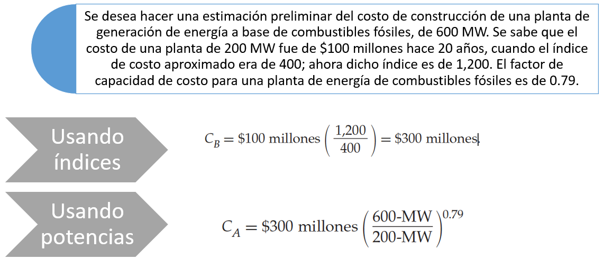
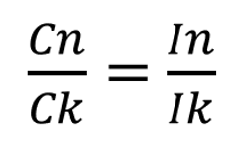
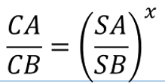
3. Estimación de Costos De Un Proyecto De Construcción
Ejercicios
Pasos
n= actual
K=pasado
I
II
A,B= empresas
S= tamaños (en este caso generación)

Slide 26
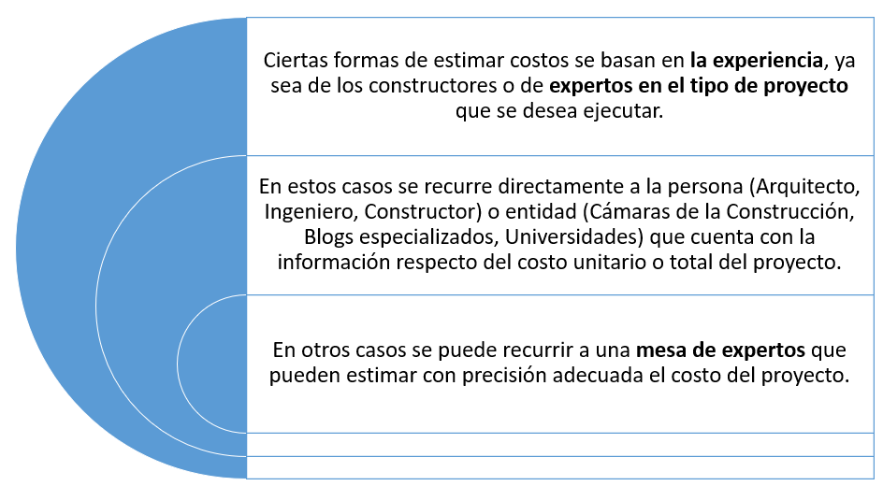
3. Estimación de Costos De Un Proyecto De Construcción

Slide 27
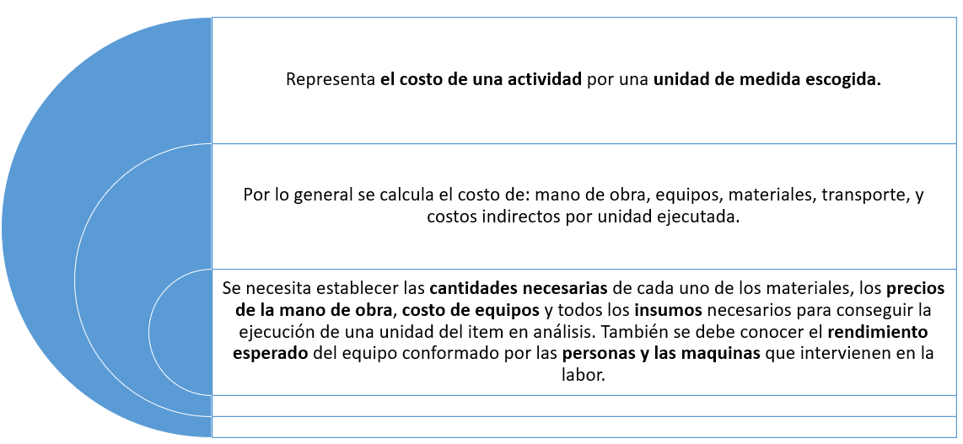
3. Estimación de Costos De Un Proyecto De Construcción

Slide 28
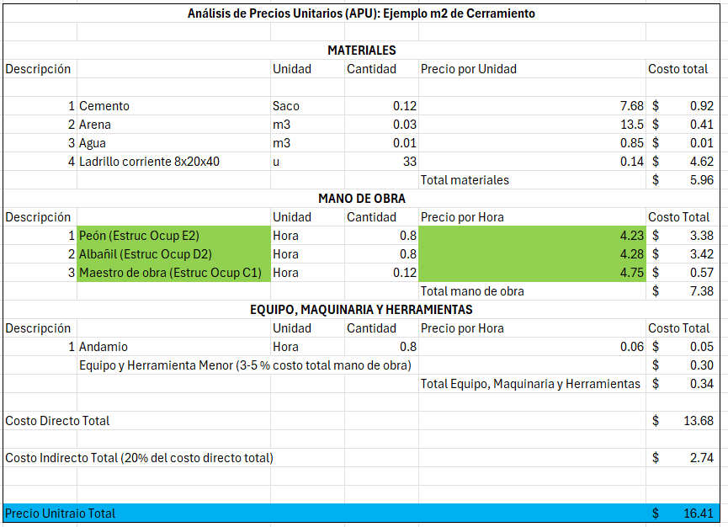
3. Estimación de Costos De Un Proyecto De Construcción

Slide 29
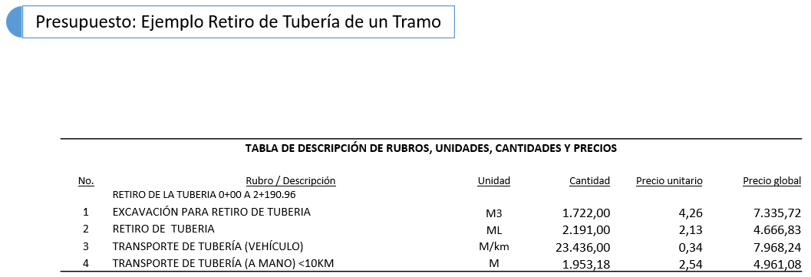
3. Estimación de Costos De Un Proyecto De Construcción

